Slide 1
5 - 1
العمليات على الدوال

Slide 2
صفحة :297
السابق – الحالي
الدرس 1-5 : العمليات على الدوال
الوحدة الخامسة : الدوال والعلاقات العكسية و الجذرية
الصف : الصف الحادي عشر عام
السابق :
نواتج التعلم :
إيجاد المجموع والفرق وناتج الضرب وناتج القسمة للدوال.
إيجاد تركيب الدوال .
لقد أجريت عمليات حسابية على كثيرات الحدود

Slide 3
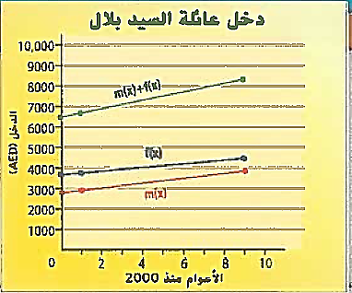
صفحة :297
فقرة لماذا ؟
الدرس 1-5 : العمليات على الدوال
الوحدة الخامسة : الدوال والعلاقات العكسية و الجذرية
الصف : الصف الحادي عشر عام
توضح التمثيلات البيانية دخل عائلة بلال منذ عام 2000 ، حيث إن $m(x)$ دخل السيد بلال و $f(x)$ دخل زوجته . يُمكن تمثيل الدخل الإجمالي لعائلة السيد بلال باستخدام $m(x)$ + $f(x)$ .

Slide 4
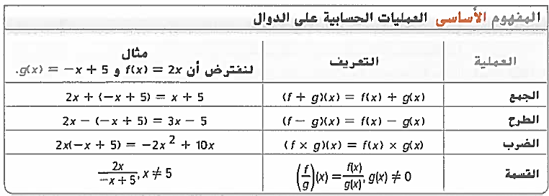
صفحة :297
المفهوم الأساسي
الدرس 1-5 : العمليات على الدوال
الوحدة الخامسة : الدوال والعلاقات العكسية و الجذرية
الصف : الصف الحادي عشر عام

Slide 5
صفحة :297
ناتج التعلم :جمع وطرح الدوال
الدرس 1-5 : العمليات على الدوال
الوحدة الخامسة : الدوال والعلاقات العكسية و الجذرية
الصف : الصف الحادي عشر عام
مثال 1:
إذا كانت : $f\left(x\right)= x^{2}−4$ و $g\left(x\right)=2x+1$ . أوجد كل دالة فيما يلي :
a ) $(f+g)(x)$
$\left(f+g\right)\left(x\right)=$
$f\left(x\right)+g(x)$
جمع الدوال
$=(x^{2}−4$) $+$ ($2x+1)$
$f\left(x\right)= x^{2}−4$ و $g\left(x\right)=2x+1$
$=x^{2}−4$ $+$ $2x+1$
$=x^{2}+$ $2x−3$
b ) $(f−g)(x)$
$\left(f−g\right)\left(x\right)=$
$f\left(x\right)−g(x)$
طرح الدوال
$=(x^{2}−4$) $−$ ($2x+1)$
$f\left(x\right)= x^{2}−4$ و $g\left(x\right)=2x+1$
$=x^{2}−4$ $−$ $2x−1$
$=x^{2}−$ $2x−5$

Slide 6
صفحة :297
ناتج التعلم :جمع وطرح الدوال
الدرس 1-5 : العمليات على الدوال
الوحدة الخامسة : الدوال والعلاقات العكسية و الجذرية
الصف : الصف الحادي عشر عام
إذا كانت : $f\left(x\right)= x^{2}+5x−2$ و $g\left(x\right)=3x−2$ . أوجد كل دالة فيما يلي :
تمرين موجه 1:
a ) $(f+g)(x)$
$\left(f+g\right)\left(x\right)=$
$f\left(x\right)+g(x)$
جمع الدوال
$=(x^{2}+5x−2$) $+$ ($3x−2)$
$f\left(x\right)= x^{2}+5x−2$ و $g\left(x\right)=3x−2$
$=x^{2}+5x−2+$ $3x−2$
$=x^{2}+$ $8x−4$
b ) $(f−g)(x)$
$\left(f−g\right)\left(x\right)=$
$f\left(x\right)−g(x)$
طرح الدوال
$=(x^{2}+5x−2$) $−$ ($3x−2)$
$f\left(x\right)=x^{2}+5x−2$و $g\left(x\right)=3x−2$
$=x^{2}+5x−2−$ $2x+2$
$=x^{2}+$ $3x$

Slide 7
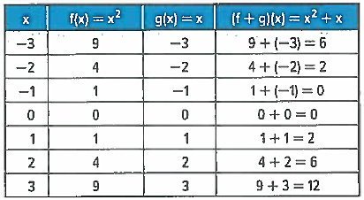
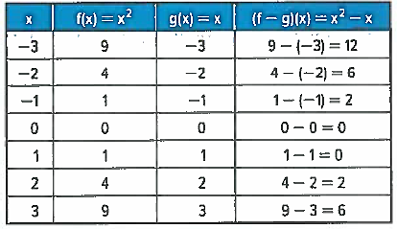
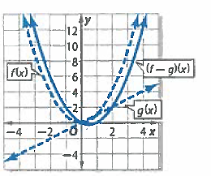
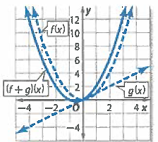
صفحة :298
ناتج التعلم : مجال جمع وطرح الدوال
الدرس 1-5 : العمليات على الدوال
الوحدة الخامسة : الدوال والعلاقات العكسية و الجذرية
الصف : الصف الحادي عشر عام

Slide 8
صفحة :298
ناتج التعلم : ضرب وقسمة الدوال
الدرس 1-5 : العمليات على الدوال
الوحدة الخامسة : الدوال والعلاقات العكسية و الجذرية
الصف : الصف الحادي عشر عام
مثال 2:
إذا كانت : $f\left(x\right)= x^{2}+7x+12$ و $g\left(x\right)=3x−4$ . أوجد كل دالة فيما يلي . وضح أي قيود في المجال أو المدى .
a ) $(f×g)(x)$
$\left(f×g\right)\left(x\right)=$
$f\left(x\right)×g(x)$
ضرب الدوال
$=(x^{2}+7x+12$) ($3x−4)$
$f\left(x\right)= x^{2}+7x+12$ و $g\left(x\right)=3x−4$
$={3x}^{3}−4x^{2}$ $+$ $21x^{2}−28x+36x−48$
$={3x}^{3}+$ $17x^{2}+8x−48$
b ) $(\frac{ f}{g})(x)$
$(\frac{ f}{g})(x)$ =
$$\frac{ f(x)}{g(x)}$$
قسمة الدوال
$=\frac{x^{2}+7x+12}{3x−4}$ , $x≠\frac{4}{3}$
$f\left(x\right)= x^{2}+7x+12$ و $g\left(x\right)=3x−4$
صفر المقام يجعل ناتج القسمة غير معرّف
$$x=\frac{4}{3}$$
$$3x−4=0$$

Slide 9
صفحة :298
ناتج التعلم : ضرب وقسمة الدوال
الدرس 1-5 : العمليات على الدوال
الوحدة الخامسة : الدوال والعلاقات العكسية و الجذرية
الصف : الصف الحادي عشر عام
تمرين موجه 2:
إذا كانت : $f\left(x\right)= x^{2}−7x+2$ و $g\left(x\right)=x+4$ . أوجد كل دالة فيما يلي . وضح أي قيود في المجال أو المدى .
a ) $(f×g)(x)$
$\left(f×g\right)\left(x\right)=$
$f\left(x\right)×g(x)$
ضرب الدوال
$=(x^{2}−7x+2$) ($x+4)$
$f\left(x\right)= x^{2}−7x+2$ و $g\left(x\right)=x+4$
$=x^{3}+4x^{2}$ $−$ $7x^{2}−28x+2x+8$
$=x^{3}−$ $3x^{2}−26x+8$
b ) $(\frac{ f}{g})(x)$
$(\frac{ f}{g})(x)$ =
$$\frac{ f(x)}{g(x)}$$
قسمة الدوال
$=\frac{x^{2}−7x+2}{x+4}$ , $x≠−4$
$f\left(x\right)= x^{2}−7x+2$ و $g\left(x\right)=x+4$
صفر المقام يجعل ناتج القسمة غير معرّف
$$x+4=0$$
$$x=−4$$

Slide 10
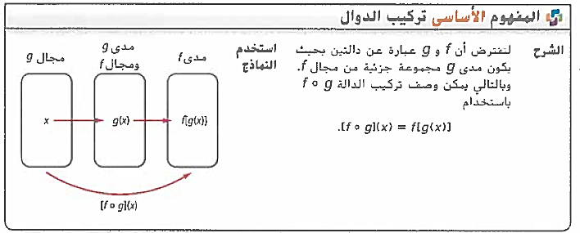
صفحة :299
ناتج التعلم : تركيب الدوال
الدرس 1-5 : العمليات على الدوال
الوحدة الخامسة : الدوال والعلاقات العكسية و الجذرية
الصف : الصف الحادي عشر عام

Slide 11
صفحة :299
ناتج التعلم : تركيب الدوال
الدرس 1-5 : العمليات على الدوال
الوحدة الخامسة : الدوال والعلاقات العكسية و الجذرية
الصف : الصف الحادي عشر عام
لكل زوج من الدوال . أوجد $(f∘g)(x)$ و $(g∘f)(x)$ إن وجد . حدد المجال والمدى لكل دالة مركبة .
مثال 3:
a ) $f= \left\{\left(1,8\right), \left(0,13\right), \left( 15,11\right), (14 ,9)\right\} , g= \left\{\left(8,15\right), \left(5,1\right),\left(10 ,14\right), (9,0)\right\}$
$\left(f∘g\right)\left(x\right)$ $=f(g\left(x\right))$
نجد أولا g(x)
$\left(g∘f\right)\left(x\right)$ $=g(f\left(x\right))$
نجد أولا f(x)
$$f\left(g\left(8\right)\right)=$$
$$f\left(15\right)=$$
$$11$$
$$g\left(f\left(1\right)\right)=$$
$$g\left(8\right)=$$
$$15$$
$$f\left(g\left(5\right)\right)=$$
$$f\left(1\right)=$$
$$8$$
$$g\left(f\left(0\right)\right)=$$
$$g\left(13\right)=$$
$$معرّف غير$$
$$f\left(g\left(10\right)\right)=$$
$$f\left(14\right)=$$
$$9$$
$$g\left(f\left(15\right)\right)=$$
$$g\left(11\right)=$$
$$معرّف غير$$
$$f\left(g\left(9\right)\right)=$$
$$f\left(0\right)=$$
$$13$$
$$g\left(f\left(14\right)\right)=$$
$$g\left(9\right)=$$
$$0$$
$$f∘g= \left\{\left(8,11\right), \left(5,8\right), \left( 10,9\right), (9 ,13)\right\}$$
$$g∘f = \left\{\left(1,15\right), \left(14,0\right)\right\}$$
= المجال
D = { 8, 5 , 10 ,9 }
= { 5, 8 , 9 ,10 }
D = { 0, 1 , 14 ,15 }
= المجال
= المدى
R = { 11, 8 , 9 ,13 }
= { 8, 9 , 11 ,13 }
R = { 0, 15 }
= المدى

Slide 12
صفحة :299
ناتج التعلم : تركيب الدوال
الدرس 1-5 : العمليات على الدوال
الوحدة الخامسة : الدوال والعلاقات العكسية و الجذرية
الصف : الصف الحادي عشر عام
لكل زوج من الدوال . أوجد $(f∘g)(x)$ و $(g∘f)(x)$ إن وجد . حدد المجال والمدى لكل دالة مركبة .
مثال 3:
b ) $f\left(a\right)=2a −5 , g\left(a\right)=4a$
$\left(f∘g\right)\left(a\right)$ $=f(g\left(a\right))$
نجد أولا g(a)
$\left(g∘f\right)\left(a\right)$ $=g(f\left(a\right))$
نجد أولا f(a)
$$f\left(g\left(a\right)\right)=$$
$$f\left(4a\right)=$$
$$2\left(4a\right) −5$$
$$g\left(f\left(a\right)\right)=$$
$$g\left(2a−5\right)=$$
$$4(2a−5)$$
$$=8a −5$$
$$=8a−20$$
= المجال
D = { جميع الأعداد الحقيقية }
= المجال
D = { جميع الأعداد الحقيقية }
= المدى
R = {جميع الأعداد الحقيقية }
= المدى
R = {جميع الأعداد الحقيقية }

Slide 13
صفحة :299
ناتج التعلم : تركيب الدوال
الدرس 1-5 : العمليات على الدوال
الوحدة الخامسة : الدوال والعلاقات العكسية و الجذرية
الصف : الصف الحادي عشر عام
لكل زوج من الدوال . أوجد $(f∘g)(x)$ و $(g∘f)(x)$ إن وجد . حدد المجال والمدى لكل دالة مركبة .
تمرين موجه 3:
3A ) $f= \left\{\left(2,−3\right), \left(−1,−5\right), \left( 4,7\right), (10 ,8)\right\} , g= \left\{\left(4,3\right), \left(2,−1\right),\left(9 ,4\right), (3,10)\right\}$
$\left(f∘g\right)\left(x\right)$ $=f(g\left(x\right))$
نجد أولا g(x)
$\left(g∘f\right)\left(x\right)$ $=g(f\left(x\right))$
نجد أولا f(x)
$$f\left(g\left(4\right)\right)=$$
$$f\left(7\right)=$$
غير معرّف
$$g\left(f\left(2\right)\right)=$$
$$g\left(−3\right)=$$
$$\text{غير معرّف}$$
$$f\left(g\left(2\right)\right)=$$
$$f\left(−1\right)=$$
$$−5$$
$$g\left(f\left(−1\right)\right)=$$
$$g\left(−5\right)=$$
$$معرّف غير$$
$$f\left(g\left(9\right)\right)=$$
$$f\left(4\right)=$$
$$7$$
$$g\left(f\left(4\right)\right)=$$
$$g\left(7\right)=$$
$$معرّف غير$$
$$f\left(g\left(3\right)\right)=$$
$$f\left(10\right)=$$
$$8$$
$$g\left(f\left(10\right)\right)=$$
$$g\left(8\right)=$$
$$\text{غير معرّف}$$
$$f∘g= \left\{\left(2,−5\right),\left(9,7\right), \left(3,8\right)\right\}$$
$$g∘f =معرّف غير$$
= المجال
D = { 2, 3 , 4 ,9 }
D = { -1, 2 , 4 ,10 }
= المجال
= المدى
R = { -5 , 7, 8 }
R =
= المدى

Slide 14
صفحة :299
ناتج التعلم : تركيب الدوال
الدرس 1-5 : العمليات على الدوال
الوحدة الخامسة : الدوال والعلاقات العكسية و الجذرية
الصف : الصف الحادي عشر عام
لكل زوج من الدوال . أوجد $(f∘g)(x)$ و $(g∘f)(x)$ إن وجد . حدد المجال والمدى لكل دالة مركبة .
تمرين موجه 3:
3B ) $f\left(x\right)=x^{2}+2 , g\left(x\right)=x−6$
$\left(f∘g\right)\left(x\right)$ $=f(g\left(x\right))$
نجد أولا g(x)
$\left(g∘f\right)\left(x\right)$ $=g(f\left(x\right))$
نجد أولا f(x)
$$f\left(g\left(x\right)\right)=$$
$$f\left(x−6\right)=$$
$${(x−6)}^{2}+2$$
$$g\left(f\left(x\right)\right)=$$
$$g\left(x^{2}+2\right)=$$
$\left(x^{2}+2\right)$ $−6$
$$=x^{2}−12x+36+2$$
$$= x^{2}−4$$
$$=x^{2}−12x+38$$
= المجال
D = { جميع الأعداد الحقيقية }
= المجال
D = { جميع الأعداد الحقيقية }
R = $\left\{y | y≥3\right\}$
= المدى
R = $\left\{y | y≥−4\right\}$
= المدى

Slide 15
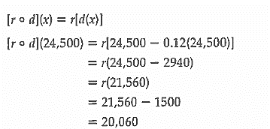
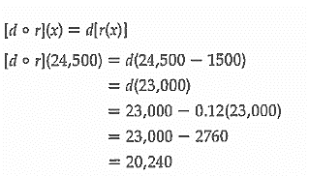
صفحة : 300
ناتج التعلم : استخدام تركيب الدوال
الدرس 1-5 : العمليات على الدوال
الوحدة الخامسة : الدوال والعلاقات العكسية و الجذرية
الصف : الصف الحادي عشر عام
مثال 4:

Slide 16
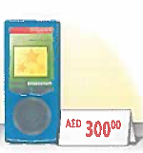
صفحة : 300
ناتج التعلم : استخدام تركيب الدوال
الدرس 1-5 : العمليات على الدوال
الوحدة الخامسة : الدوال والعلاقات العكسية و الجذرية
الصف : الصف الحادي عشر عام
تمرين موجه 4:

Slide 17
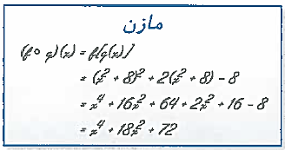
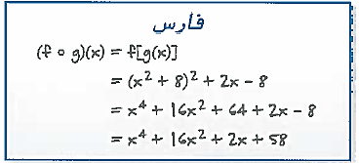
صفحة : 303
ناتج التعلم : استخدام مهارات التفكير العليا
الدرس 1-5 : العمليات على الدوال
الوحدة الخامسة : الدوال والعلاقات العكسية و الجذرية
الصف : الصف الحادي عشر عام
مهارات التفكير العليا

